Slide 1
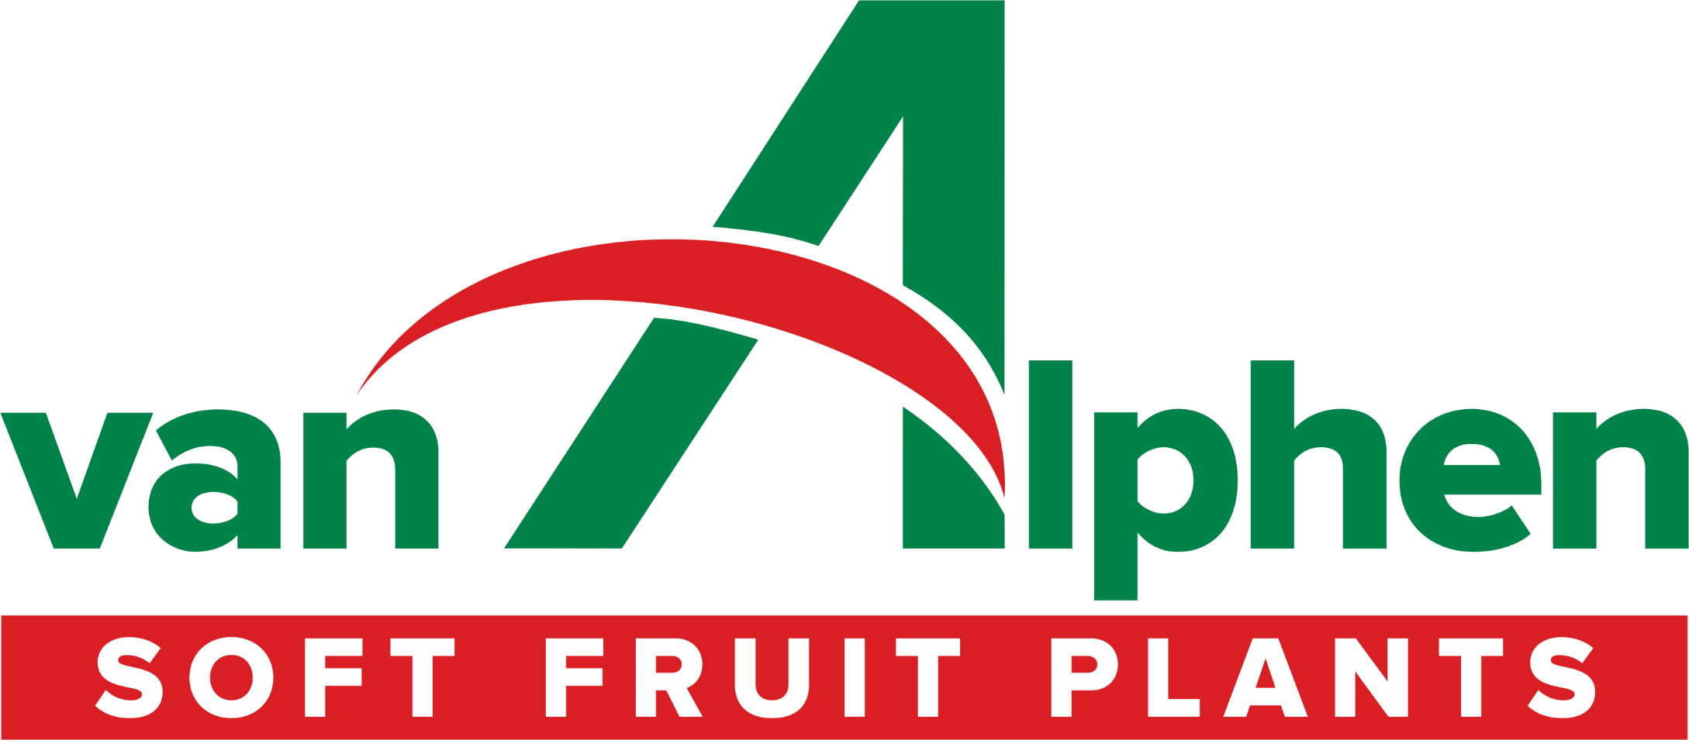
“Что можно и нельзя делать при выращивании земляники садовой в открытом грунте и субстрате”
Frank van Alphen | Van Alphen Soft Fruit Plants|

Slide 2
Содержание
Краткое представление компании «van Alphen soft fruit plants»
Системы выращивания в открытом грунте
Системы выращивания в субстрате
Основы любой системы
“Что можно” в открытом грунте
“Что нельзя” в открытом грунте
“Что можно” в субстрате
“Что нельзя” в субстрате

Slide 3
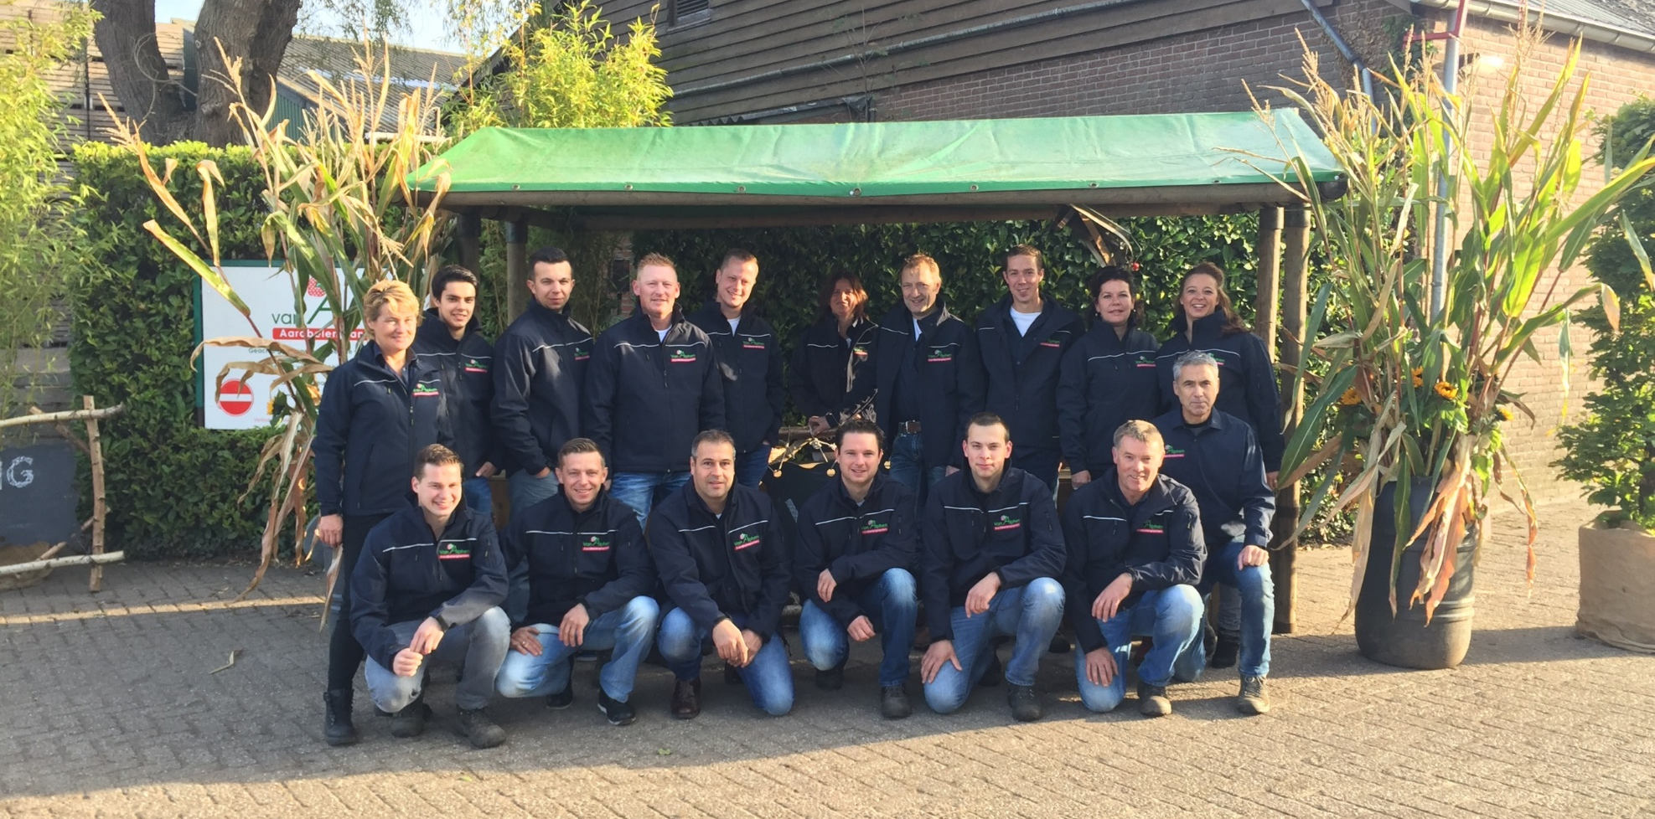
Компания «Van Alphen soft fruit plants»

Slide 4
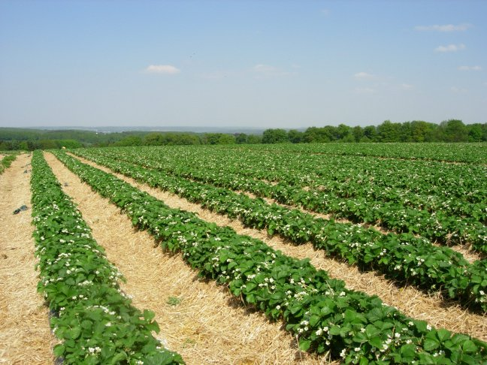
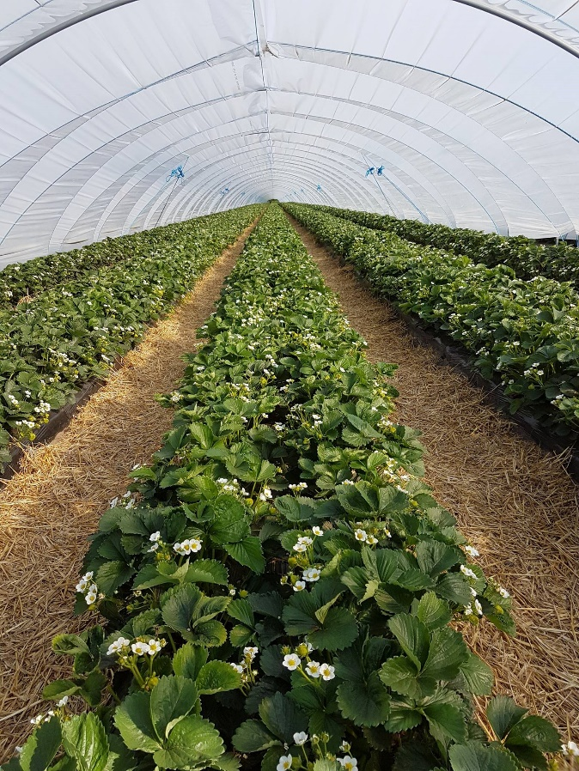
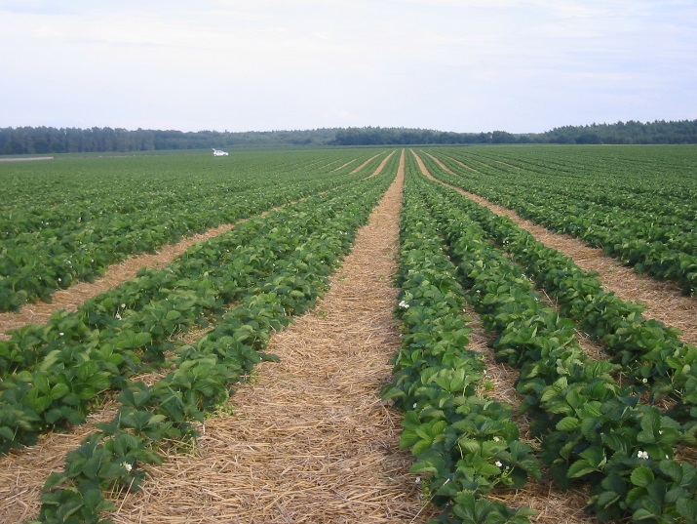
Способы выращивания в открытом грунте:
Саженцы Frigo
Урожай на 2-й год
Урожай в 1-й год
С тоннелями и без них
Урожай через 60 дней
(планируемый урожай)
Без тоннелей
С тоннелями

Slide 5
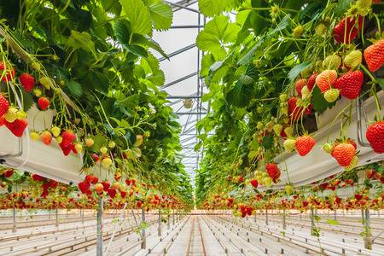
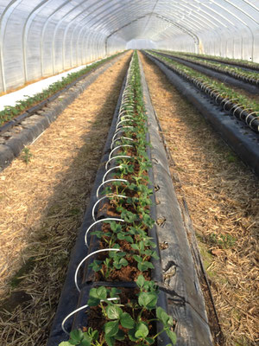
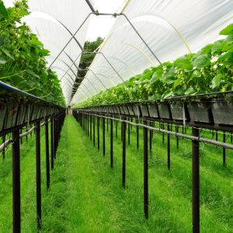
Системы работы с субстратом:
Субстрат в приподнятой гряде
Стеллажи
Теплицы

Slide 6
Основы любой системы!
Тщательно продумайте специфику своей системы!
Вода
Какой сорт?
Глубина посадки и качество саженцев
Период роста
Notes:
Выбор поля: Для оптимизации урожая, выбирайте поля с желаемыми характеристиками и минимальным риском наличия вредителей. Избегайте плохо дренируемых почв, это позволит минимизировать риск болезней корней, таких как фитофтора и гниль корневой шейки. Не работайте в поле, когда почва влажная. Гряда должна иметь приподнятую форму, чтобы вода не застаивалась в поле и стекала в дождливую погоду. Избегайте полей с сорняками, плохо поддающимся контролю. Обеспечьте достаточное количество воды хорошего качества. Сделайте анализ почвы и воды на наличие солей и минералов. Проведите анализ почвы на выявление: Уровня pH, питательных веществ и солей Verticillium Wilt Нематоды Убедитесь, что гербициды с длительным остаточным сроком годности не использовались при выращивании предыдущей культуры. Изучите, какие культуры ранее выращивались на этих полях. Проведите анализ поливной воды на наличие солей и азота. Продумайте обработку почвы для устранения почвенных вредителей и сорняков. Проведите подготовку поля, убедившись, что оно правильно оценено и обеспечивает хороший дренаж. Убедитесь, что форма гряды позволяет минимизировать застой воды в верхнем слое. При необходимости перед применением мульчи используйте гербициды. Используйте пластиковую мульчу, соответствующую вашим потребностям для: Борьбы с сорняками Управлением температурой почвы Контролем размера саженцев

Slide 7
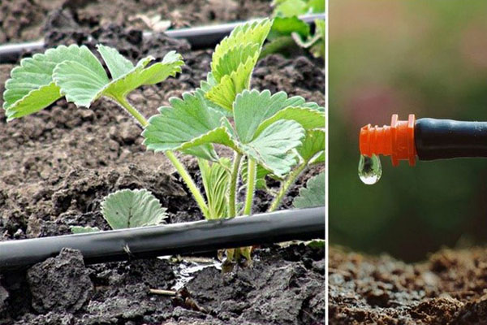
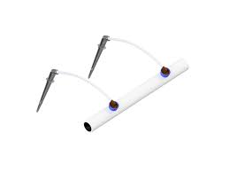
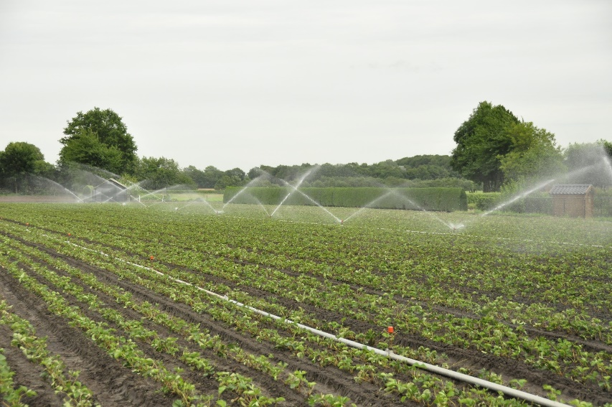
Вода.
Наличие
Система подачи воды
Качество
Содержание солей
Питательных веществ
Notes:
Field selection:
To optimise your crop, select fields with desirable characteristics and a minimum of potential pest problems.
Avoid poorly drained soils to minimize problems with root diseases such as Phytophthora root and crown rot.
Do not work the field when the soil is wet.
Prepare beds with proper slope so water does not stand in the field and drains off during rainy weather.
Avoid fields infested with hard‑to‑control weeds.
Ensure an adequate supply of good‑quality water.
Have the soil and water tested for salts and salinity.
Have the soil tested for problems with
pH, nutrients and salts
Verticillium Wilt
Nematodes
Check to be sure herbicides with long residual life were not used on the previous crop.
Review the cropping history of the field.
Analyse soil for nutrients and salts
Consider analysing irrigation water for salinity and nitrogen content.
Consider soil treatments for soil borne pests and weeds.
Prepare the field by making sure it is properly graded with good drainage.
Shape beds to minimize water retention on bed tops.
Apply herbicides, if needed, before applying mulch.
Apply plastic mulch appropriate to your needs for:
Weed control
Managing soil temperature
Controlling plant size

Slide 8
Выбор сорта земляники
?
Продажи
Прямые
Оптовые
Транспортировка
Сезон
Ранний
Средний
Поздний
Планируемый урожай

Slide 9
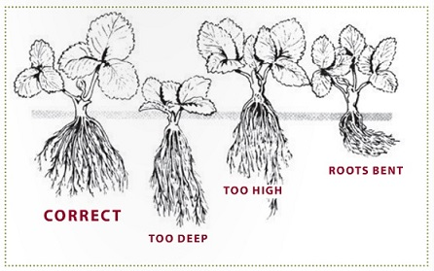
Посадка
Способ посадки
Корни
Высота
Слишком глубоко: растение заболевает и погибает
Слишком высоко: растение плохо растет и засыхает
В зависимости от сорта также есть специфика
Поддержка
Стимуляторы корней
Подкормка

Slide 10
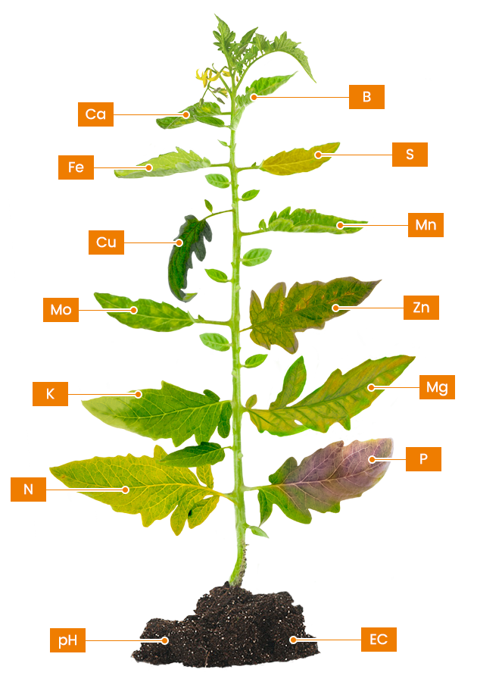
Период роста
Надлежащее увлажнение почвы
Удобрение
Смотрим на внутреннее состояние
растения
Обращаем внимание не только
на азот

Slide 11
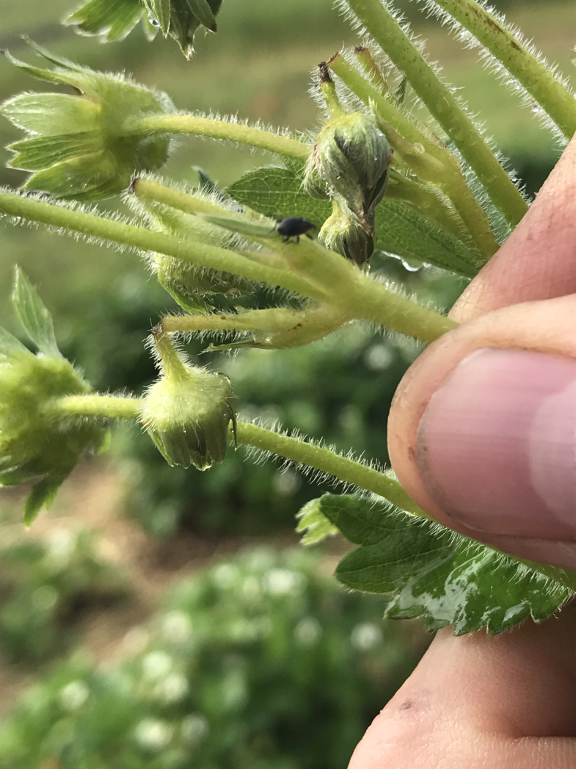
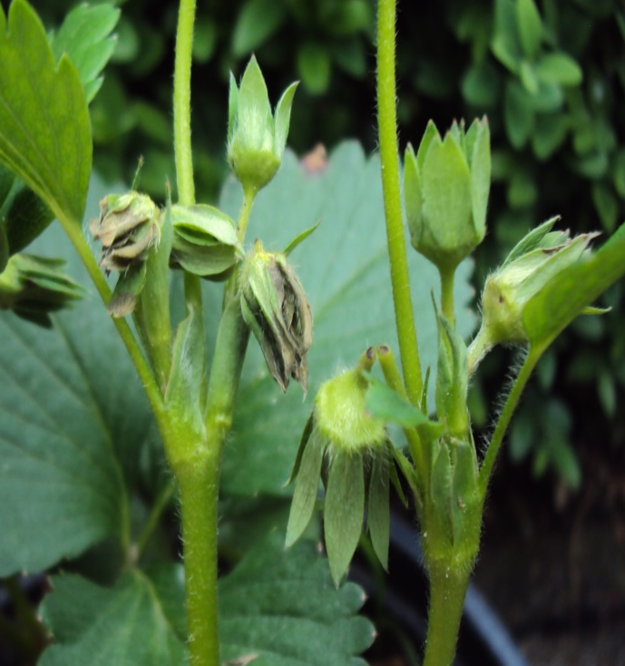
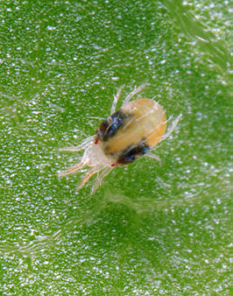
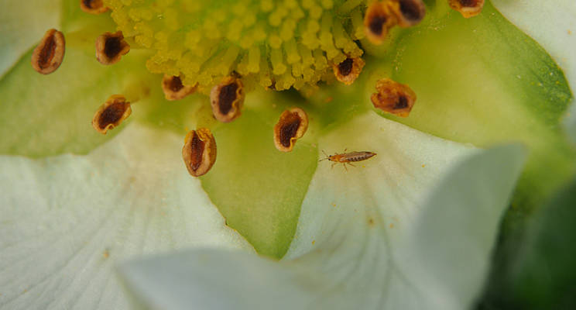
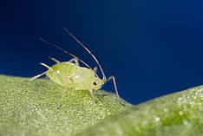
Период роста
Фитопатогены
Наблюдение
Пауки
Тля
Трипс
Долгоносик

Slide 12
Что можно и нельзя в открытом грунте:
Нужно!
Выбор наилучших полей
История пользования
Нематоды
Грибки
pH
Питательные вещества
Подготовка полей
Notes:
Field selection:
To optimise your crop, select fields with desirable characteristics and a minimum of potential pest problems.
Avoid poorly drained soils to minimize problems with root diseases such as Phytophthora root and crown rot.
Do not work the field when the soil is wet.
Prepare beds with proper slope so water does not stand in the field and drains off during rainy weather.
Avoid fields infested with hard‑to‑control weeds.
Ensure an adequate supply of good‑quality water.
Have the soil and water tested for salts and salinity.
Have the soil tested for problems with
pH, nutrients and salts
Verticillium Wilt
Nematodes
Check to be sure herbicides with long residual life were not used on the previous crop.
Review the cropping history of the field.
Analyse soil for nutrients and salts
Consider analysing irrigation water for salinity and nitrogen content.
Consider soil treatments for soil borne pests and weeds.
Prepare the field by making sure it is properly graded with good drainage.
Shape beds to minimize water retention on bed tops.
Apply herbicides, if needed, before applying mulch.
Apply plastic mulch appropriate to your needs for:
Weed control
Managing soil temperature
Controlling plant size

Slide 13
Что можно и нельзя в открытом грунте :
Нельзя!
Экономить на саженцах
Работать в мокром грунте
Забывать укрывать саженцы при заморозках
Notes:
Field selection:
To optimise your crop, select fields with desirable characteristics and a minimum of potential pest problems.
Avoid poorly drained soils to minimize problems with root diseases such as Phytophthora root and crown rot.
Do not work the field when the soil is wet.
Prepare beds with proper slope so water does not stand in the field and drains off during rainy weather.
Avoid fields infested with hard‑to‑control weeds.
Ensure an adequate supply of good‑quality water.
Have the soil and water tested for salts and salinity.
Have the soil tested for problems with
pH, nutrients and salts
Verticillium Wilt
Nematodes
Check to be sure herbicides with long residual life were not used on the previous crop.
Review the cropping history of the field.
Analyse soil for nutrients and salts
Consider analysing irrigation water for salinity and nitrogen content.
Consider soil treatments for soil borne pests and weeds.
Prepare the field by making sure it is properly graded with good drainage.
Shape beds to minimize water retention on bed tops.
Apply herbicides, if needed, before applying mulch.
Apply plastic mulch appropriate to your needs for:
Weed control
Managing soil temperature
Controlling plant size

Slide 14
Что можно и нельзя в субстрате:
Нужно!
Постоянное присутствие
Выбор оптимального климата (а не стандартных настроек!)
Оценка текущей ситуации (количество и состав воды)
Оценка того, что на выходе (количество и состав воды)
Используйте систему оповещения/тревоги в ваших программах
Notes:
Field selection:
To optimise your crop, select fields with desirable characteristics and a minimum of potential pest problems.
Avoid poorly drained soils to minimize problems with root diseases such as Phytophthora root and crown rot.
Do not work the field when the soil is wet.
Prepare beds with proper slope so water does not stand in the field and drains off during rainy weather.
Avoid fields infested with hard‑to‑control weeds.
Ensure an adequate supply of good‑quality water.
Have the soil and water tested for salts and salinity.
Have the soil tested for problems with
pH, nutrients and salts
Verticillium Wilt
Nematodes
Check to be sure herbicides with long residual life were not used on the previous crop.
Review the cropping history of the field.
Analyse soil for nutrients and salts
Consider analysing irrigation water for salinity and nitrogen content.
Consider soil treatments for soil borne pests and weeds.
Prepare the field by making sure it is properly graded with good drainage.
Shape beds to minimize water retention on bed tops.
Apply herbicides, if needed, before applying mulch.
Apply plastic mulch appropriate to your needs for:
Weed control
Managing soil temperature
Controlling plant size

Slide 15
Что можно и нельзя в субстрате:
Нельзя!
Покупать дешевый торф, не содержащий достаточно воздуха
Покупать плохую рассаду (затраты и прибыль)
Доверять только компьютеру
Обильно поливать в пасмурные дни
Notes:
Field selection:
To optimise your crop, select fields with desirable characteristics and a minimum of potential pest problems.
Avoid poorly drained soils to minimize problems with root diseases such as Phytophthora root and crown rot.
Do not work the field when the soil is wet.
Prepare beds with proper slope so water does not stand in the field and drains off during rainy weather.
Avoid fields infested with hard‑to‑control weeds.
Ensure an adequate supply of good‑quality water.
Have the soil and water tested for salts and salinity.
Have the soil tested for problems with
pH, nutrients and salts
Verticillium Wilt
Nematodes
Check to be sure herbicides with long residual life were not used on the previous crop.
Review the cropping history of the field.
Analyse soil for nutrients and salts
Consider analysing irrigation water for salinity and nitrogen content.
Consider soil treatments for soil borne pests and weeds.
Prepare the field by making sure it is properly graded with good drainage.
Shape beds to minimize water retention on bed tops.
Apply herbicides, if needed, before applying mulch.
Apply plastic mulch appropriate to your needs for:
Weed control
Managing soil temperature
Controlling plant size

Slide 16
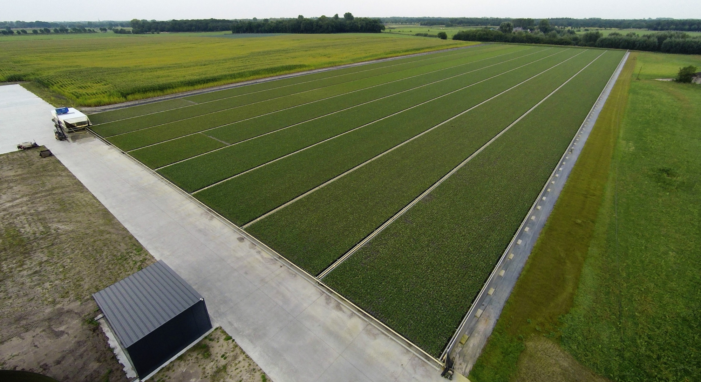
БЛАГОДАРЮ ЗА ВНИМАНИЕ!

